Slide 1
Build image cho board Beagle Bone Black
Giảng Viên: Lưu An Phú

Slide 2
Agenda
Chuẩn bị hardware
Cài đặt Ubuntu virtual machine
Build image cho Beagle Bone Black
Flash image cho Beagle Bone Black
Kiểm tra kết quả.

Slide 3
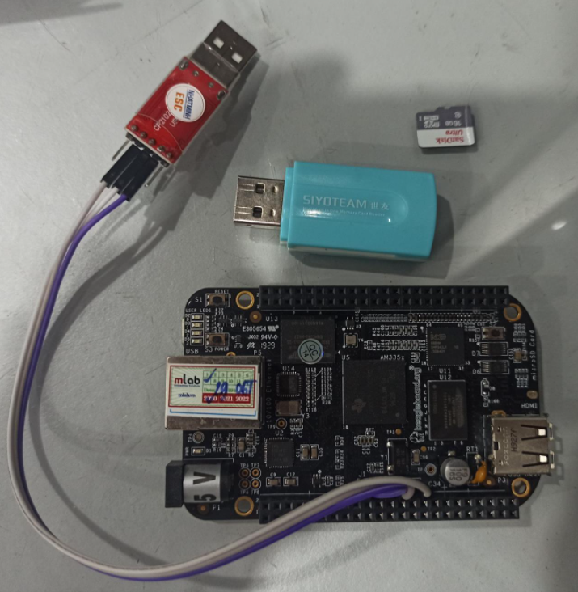
Chuẩn bị hardware
1 board Beagle Bone Black.
1 sdcard reader.
1 CP 210x.
1 sdcard 8G.

Slide 4
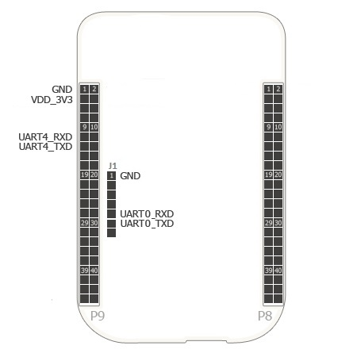
Chuẩn bị hardware
Chân GND, TX, RX của CP210x được cắm chéo vào board theo hình sau:

Slide 5
Cài đặt Ubuntu virtual machine
Cài đặt vmware.
Cài đặt MobaXterm
Cài đặt Ubuntu 20.04 trên Vmware.
Setup ssh-server cho Ubuntu.
Connect MobaXterm với Ubuntu over SSH.

Slide 6
Build image cho Beagle Bone Black
Mỗi loại board đều có tài liệu user-manual riêng của hang để hướng dẫn cách build image cho chúng.
Cách build image đối với từng board là khác nhau hoàn toàn.
Link hướng dẫn của Beagle Bone Black

Slide 7
Tải và cài đặt tool chain
Khi các bạn lập trình dùng IDE thì nó sẽ gọi ra gcc để build.
1 bộ tool chain sẽ chứa nhiều công cụ để làm việc với source code. Hay dùng nhất là gcc. Ngoài ra còn có các công cụ khác như gdb, objdump, …
Mỗi 1 kiến trúc sẽ dùng 1 loại tool chain riêng, thậm chí mỗi loại SoC sẽ có 1 bộ tool chain riêng.
Biến môi trường:
Hệ thống command có tính năng khởi tạo biến môi trường. Biến môi trường có thể set và get giá trị như biến trong C.

Slide 8
Boot loader
Là chương trình được phần cứng tự động gọi khi bật nguồn. Có nhiệm vụ load linux kernel lên.
Boot loader phổ biến nhất là uboot cho kiến trúc arm và grub cho kiến trúc intel.
Bản chất của boot loader là code vi điều khiển.
Thông thường các hãng sẽ porting uboot cho board của mình bằng cách tải source code uboot từ main line về và sửa.

Slide 9
Build uboot
make ARCH=arm CROSS_COMPILE=${CC} distclean
Dùng make để dọn dẹp file rác
make ARCH=arm CROSS_COMPILE=${CC} am335x_evm_defconfig
Uboot bao gồm rất nhiều chức năng và các config khác nhau. Mỗi board sẽ có 1 file config riêng do hãng tạo ra, dùng để lựa chọn những tính năng mà mình muốn sử dụng.
make ARCH=arm CROSS_COMPILE=${CC}
Sẽ bắt đầu build code. Sản phẩm đầu ra sẽ là file uboot.img

Slide 10
Build Linux kernel
Linux kernel sẽ được build dựa trên câu lệnh make. Tuy nhiên hãng digikey đã viết script build_kernel.sh để làm thêm 1 số việc khác.
Lưu ý là script build_kernel.sh sẽ roll back lại source code. Do đó sau khi chỉnh sửa source code phải chạy câu lệnh ./tool/rebuild.sh để build.

Slide 11
Root file system
Boot loader và Linux kernel chỉ chạy ở tầng kernel-space và đảm nhiệm việc giao tiếp với hardware. Để hệ thống có thể chạy được những tính năng như command line, web server… thì cần thêm 1 hệ thống các application ở tầng user-space. Tập hợp các file binary của các application đó gọi là root file system.
Bản chất root file system cũng được build ra từ source code. Chúng có thể là code C/C++ hoặc những ngôn ngữ bậc cao hơn. Do số lượng source code và output binary rất nhiều nên người ta không build tay từng app một. Thay vào đó họ sử dụng những bộ tool chuyên dụng để build root file system. Trước đây người ta sử dụng built-root còn hiện tại đa số sử dụng Yocto.

Slide 12
Format thẻ nhớ
Thẻ nhớ nếu muốn boot được thì cần phải ghi boot loader ở đâu.
Vùng dữ liệu đằng sau sẽ là các partition chứa kernel image và root file system.

Slide 13
Flash image cho Beagle Bone Black
Các bước flash image cho board BBB phức tạp hơn nhiều so với Rasperry Pi và Udoo. Tuy nhiên board BBB cho phép chúng ta can thiệp sâu hơn về hardware, driver và kernel hơn board Pi. Do vậy board BBB phù hợp hơn cho việc học embedded Linux.

Slide 14
Kiểm tra kết quả
Cắm thẻ nhớ, connect board với PC qua CP210x.
Nhấn giữ phím S2 sau đó cắm cáp nguồn để boot từ sdcard.
Setup MobaXterm để connect với board qua serial.
Có thể chèn thêm 1 đoạn log trong kernel để kiểm tra kết quả.

Slide 15
Cross compile for Beagle Bone
Build 1 chương trình C chạy trên board BBB.
Build 1 kernel module chạy trên board BBB.

Slide 16
Thank you

